Slide 1
Сировинна та енергетична проблеми
Презентацію підготувала
учениця 10 класу:
Жернова Є.О.

Slide 2
Сутність проблеми
Це проблема надійного забезпечення людства паливом і сировиною. Обмеженість ресурсів та їх вичерпаність ставить людство перед необхідністю жорстокої економії енергії, використання нових ресурсозберігаючих технологій.

Slide 3
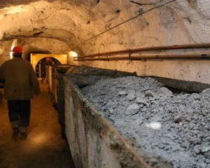
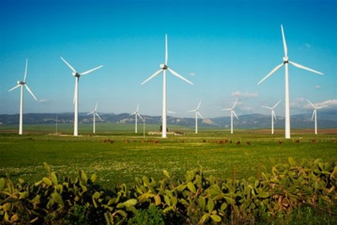
Шляхи вирішення:
Екстенсивний
Інтенсивний

Slide 4
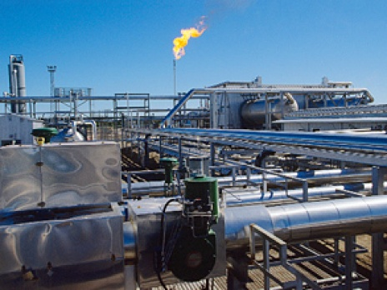
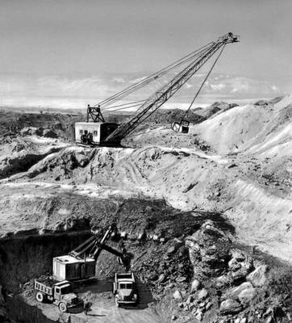
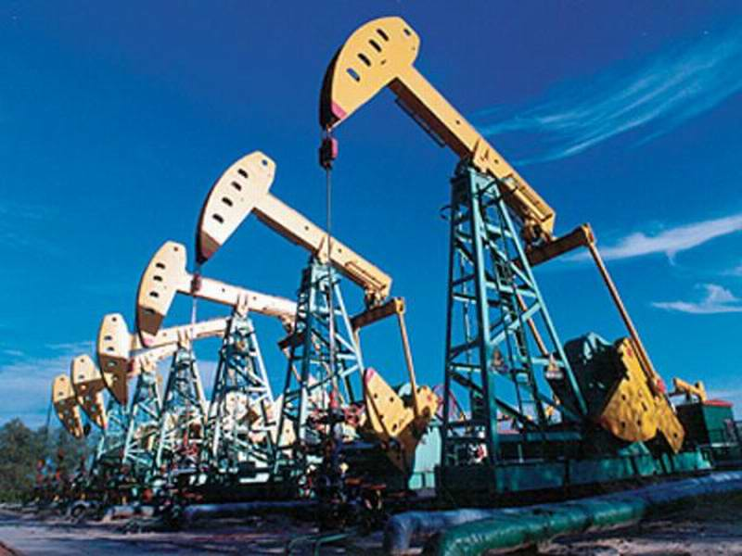
Екстенсивний
Екстенсивний шлях вирішення, що передбачає подальше збільшення видобутку енергоносіїв і абсолютне зростання енергоспоживання. Разом з тим ряд країн стикається з досягненням межі власного виробництва енергоносіїв, або з перспективою скорочення цього виробництва. Такий розвиток подій спонукає до пошуків способів більш раціонального використання енергоресурсів.

Slide 5
Інтенсивний
Інтенсивний шлях передбачає раціональне використання природних ресурсів. Можливо більш якісне використання вихідної сировини або використання більш продуктивних і безпечних джерел енергії, таких як:

Slide 6
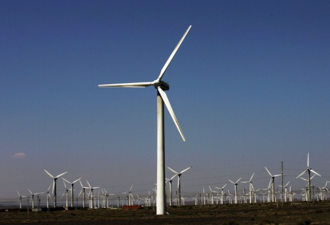
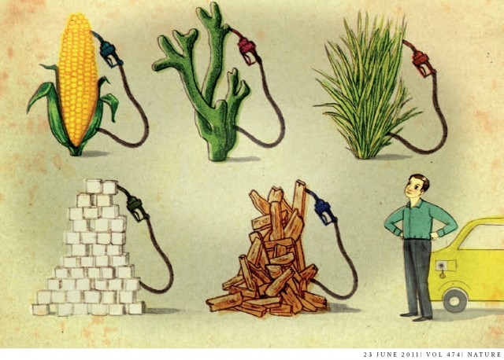
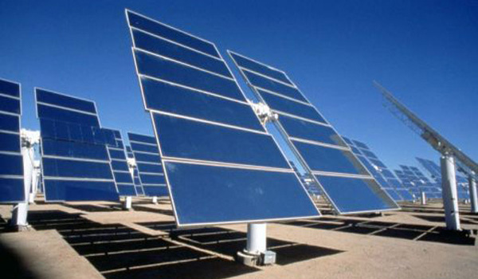
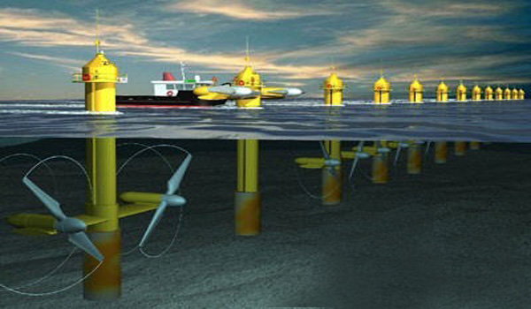
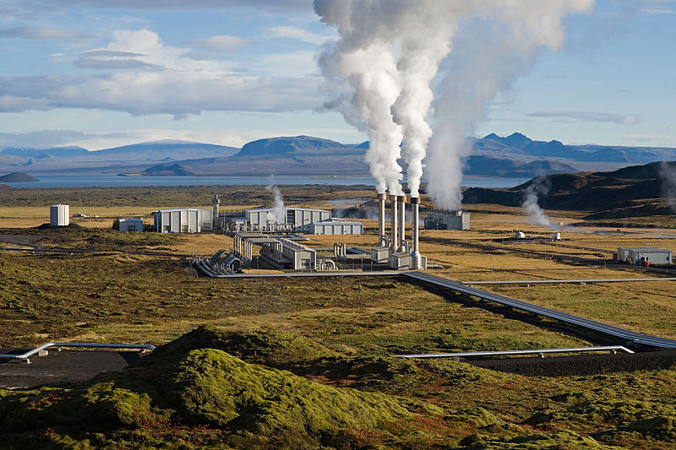
Альтернативні джерела енергії
вітроенергетика
біопаливо
геліоенергетика
альтернативна гідроенергетика
геотермальна енергетика
…

Slide 7
Висновок:
Необхідність впровадження альтернативних джерел енергії з кожним днем ​​стає все більш очевидною. У майбутньому ж людство буде попросту змушене перейти на більш раціональне використання природних ресурсів та видобутку енергії, що і вирішить енергетичну та сировинну проблеми.

Slide 8
Дякую за увагу!

